Slide 1


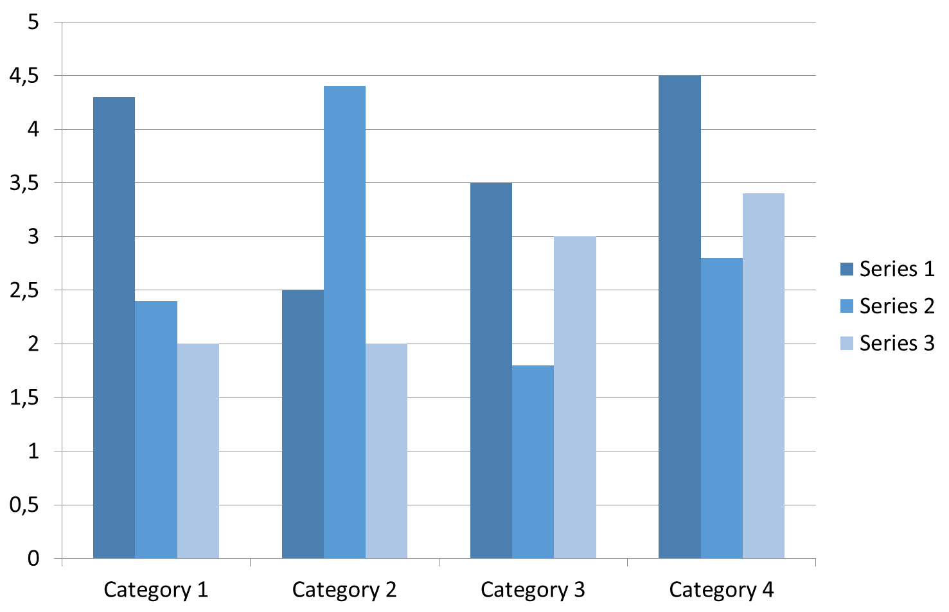

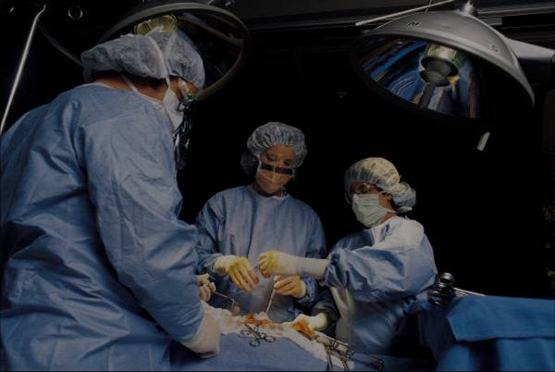
Е-ПОСТЕР АТАУЫ
Қатысушы/-лар Т.А.Ә.
Ұйым
Кіріспе
Материалдар мен әдістер
Кіріспеде мыналарды жазуға болады:
Зерттеумен байланысты мәселенің сипаттамасын немесе ғылыми контекст құру.
Мәселеде әлі зерттелмеген, жасалмаған сұрақтарды жазу.
Зерттеу мақсатын тұжырымдау.
Зерттеудің маңыздылығын бағалау.
Бөлімнің шамалас құрылымы:
Эксперименттің жалпы схемасы.
Популяциялар/үлгілер.
Зерттеу аймағының орналасуы.
Шектеулер.
Үлгілерді іріктеу әдістемесі.
Үлгілерді өңдеу/дайындау.
Материалдар.
Айнымалылар мен өлшемдер.
Статистикалық өңдеу.
Нәтижелер және талқылау
Нәтижелер өңделген нұсқада келесі түрде беріледі :
- кесте,
- график,
- диаграмма,
теңдеулер,
фото,
Суреттер және т.б.
Талқылау-бұл алынған фактілер туралы идеялар, болжамдар, өз зерттеуіңіздің нәтижелерін басқа авторлардың нәтижелерімен салыстыру.
Диаграмма 1. Диаграмма атауы
 | Heading | Heading | Heading
Item | 800 | 790 | 4001
Item | 356 | 856 | 290
Item | 954 | 875 | 976
Item | 324 | 325 | 301
Item | 199 | 137 | 186
Кесте 1. Кесте атауы
Қорытынды
Қорытындыда мыналарды жазуға болады:
нәтижелерді жалпылау;
тәжірибелік қолдануды ұсыныңыз;
болашақ зерттеулерге бағыт ұсыну.
ҚАРАҒАНДЫ, 2026 ЖЫЛДЫҢ 17 СӘУІРІ

